Slide 1
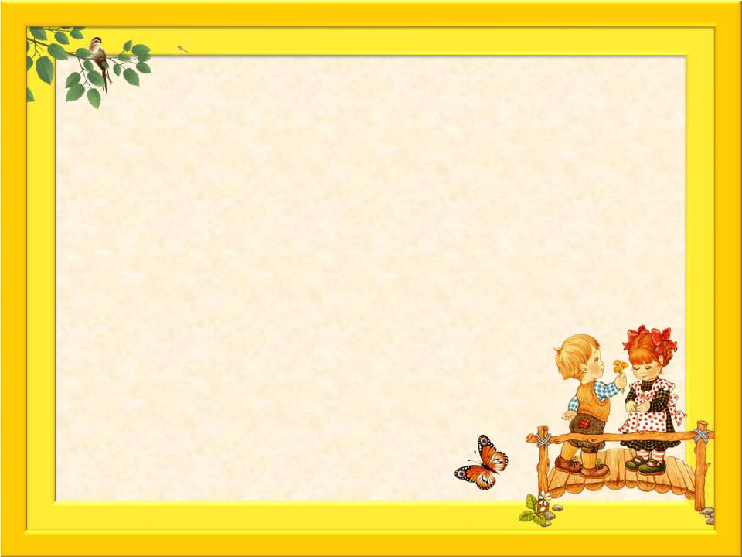
Универсальный тренажёр
«Табличное умножение и деление чисел»
Математика
3 класс
Автор: Зобнина Ирина Евгеньевна,
учитель начальных классов
школы – лицея № 101
г. Караганды

Slide 2
Дорогие ребята!
Предлагаю Вам поупражняться в решении выражений и проверить свои знания. Для этого нужно решить выражение, назвать ответ и найти его в таблице. Если вы решите задание верно, ответ появится на экране.
Желаю удачи!

Slide 3

Выполни вычисления.
Найди правильный ответ.
10 ∙ 2 + 27 =
47
27
30
21
18
47
12
0
31
50
48
35
25
63
26
5
15

Slide 4
Выполни вычисления.
Найди правильный ответ.
12 : 2 + 24 =
30
27
30
21
18
47
12
0
31
50
48
35
25
63
26
5
15

Slide 5
Выполни вычисления.
Найди правильный ответ.
42 : 7 ∙ 8 =
48
27
30
21
18
47
12
0
31
50
48
35
25
63
26
5
15

Slide 6
Выполни вычисления.
Найди правильный ответ.
24 : 6 + 31=
35
27
30
21
18
47
12
0
31
50
48
35
25
63
26
5
15

Slide 7
Выполни вычисления.
Найди правильный ответ.
42 : 6 ∙ 3 =
21
27
30
21
18
47
12
0
31
50
48
35
25
63
26
5
15

Slide 8
Выполни вычисления.
Найди правильный ответ.
24 : 4 + 12 =
18
27
30
21
18
47
12
0
31
50
48
35
25
63
26
5
15

Slide 9
Выполни вычисления.
Найди правильный ответ.
32 : 8 ∙ 3 =
12
27
30
21
18
47
12
0
31
50
48
35
25
63
26
5
15

Slide 10
Выполни вычисления.
Найди правильный ответ.
45 : 9 + 20=
25
27
30
21
18
47
12
0
31
50
48
35
25
63
26
5
15

Slide 11
Выполни вычисления.
Найди правильный ответ.
1 ∙ 8 + 18 =
26
27
30
21
18
47
12
0
31
50
48
35
25
63
26
5
15

Slide 12
Выполни вычисления.
Найди правильный ответ.
45 : 5 + 22 =
31
27
30
21
18
47
12
0
31
50
48
35
25
63
26
5
15

Slide 13
Выполни вычисления.
Найди правильный ответ.
7 ∙ 8 - 56 =
0
27
30
21
18
47
12
0
31
50
48
35
25
63
26
5
15

Slide 14
Выполни вычисления.
Найди правильный ответ.
32 : 4 + 55=
63
27
30
21
18
47
12
0
31
50
48
35
25
63
26
5
15

Slide 15
Выполни вычисления.
Найди правильный ответ.
(16 + 4) : 4 =
5
27
30
21
18
47
12
0
31
50
48
35
25
63
26
5
15

Slide 16
Выполни вычисления.
Найди правильный ответ.
5 : 5 + 14 =
15
27
30
21
18
47
12
0
31
50
48
35
25
63
26
5
15

Slide 17
Выполни вычисления.
Найди правильный ответ.
7 ∙ 10 - 20 =
50
27
30
21
18
47
12
0
31
50
48
35
25
63
26
5
15

Slide 18
Выполни вычисления.
Найди правильный ответ.
21 : 7 ∙ 9 =
27
27
30
21
18
47
12
0
31
50
48
35
25
63
26
5
15

Slide 19
Источники изображений:
Авторский шаблон Зобниной И.Е.
http://www.playcast.ru/uploads/2015/06/01/13816283.png - дети на мостике
http://photo-designs.ru/uploads/posts/2013-05/1369326094_dlya-kliparta.jpg - цветочные бордюры

